Slide 1
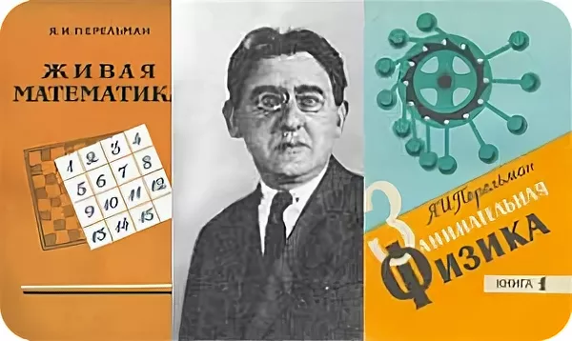
Доктор занимательных наук

Slide 2
Биография
Яков Исидорович Перельман не совершил никаких научных открытий, ничего не изобрел в области техники. Он не имел ни каких ученых званий и степеней. Но он был предан науке и в течение сорока трех лет нес людям радость общения с наукой.
Яков Исидорович Перельман родился 4 декабря 1882 года в городе Белостоке Гродненской губернии ( ныне территория Республики Беларусь). Его отец работал счетоводом одной из суконных фабрик, а мать преподавала в начальных классах. Яков был вторым ребенком в семье. Семья снимала скромную квартиру и при мизерном жалованье отца с трудом сводили концы с концами. В сентябре1883 года скончался отец, и все тяготы воспитания детей легли на плечи матери. Несмотря на бедственное положение, она сделала все, чтобы дать сыновьям хорошее образование.
В 1890 году Яков пошел учиться в первый класс начальной школы, а 18 августа 1890 году Яков поступил в Белостоское реальное училище – единственное среднее учебное заведение города. Одаренному от природы, трудолюбивому, ему очень повезло с педагогами, которые стремились дать своим ученикам не только знания, но и привить им навыки самостоятельного мышления, умения вести научный поиск.

Slide 3
Один из создателей Дома занимательной науки в Ленинграде (1934). В 1931 – 1933 был членом президиума Ленинградской группы изучения реактивного движения, участвовал в разработке конструкции первой противоградовой ракеты. После начала Великой Отечественной войны, в 1941 читал лекции для воинов Советской армии об ориентировании на местности без приборов, о физических законах полета пуль, снарядов, гранат. Его именем назван один из кратеров на обратной ( невидимой) стороне Луны.

Slide 4
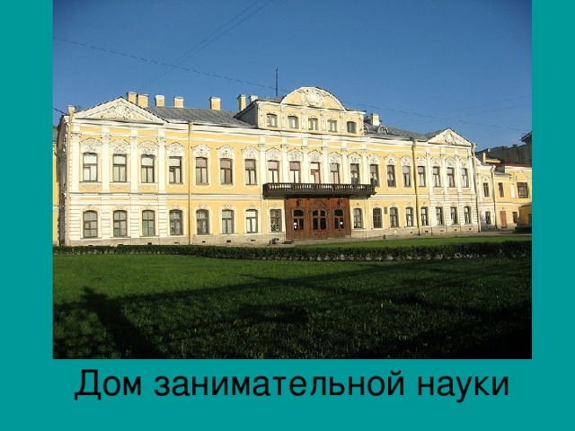

Slide 5
Основные даты
29 августа 1913 года – начало переписки с К.Э. Циолковским, которая продолжалась до самой смерти Циолковского.
20 ноября 1913 года – выступил с докладом в Российском обществе любителей мироведения « О возможности межпланетных сообщений», в основу которого легли идеи К.Э. Циолковского.
В 1914 году написал и опубликовал дополнительную главу « Завтрак в невесомой кухне» к роману Жюля Верна «Из пушки на луну», которой дал определение «научно – фантастическая», стал таким образом автором нового понятия.
В 1915 году находясь летом на отдыхе, Перельман познакомился с молодым врачом Анной Давидовной Каминской. Вскоре они поженились.

Slide 6


Slide 7


Slide 8


Slide 9

Книга, выдержавшая как в нашей стране, так и за рубежом десятки переизданий и по-прежнему популярная среди юных и взрослых читателей, увлеченных миром занимательной математики или только открывающих его для себя. Забудьте о скучных страницах учебников. Вас ждут остроумные и хитрые задачки на смекалку и увлекательные головоломки, тайны шифрованной переписки и удивительные фокусы с цифрами, замысловатые трюки математической гимнастики и даже небольшие рассказы с математическим секретом. Великий популяризатор науки Яков Исидорович Перельман поможет вам понять: математика это занятно и очень, очень весело!
Перельман, Яков Исидорович
Живая математика: математические рассказы и головоломки / Я. И. Перельман. - М. : АСТ ; [Б. м.] : Астрель, 2005. - 268 с. : ил. - (Занимательная наука). - Текст непосредственный.

Slide 10

Перед Вами одно из лучших классических пособий, выдержавшее множество переизданий. Простой язык, доступность изложения, занимательность облегчают работу с книгой. Задачи с необычными сюжетами, увлекательные исторические экскурсы и любопытные примеры из повседневной жизни, несомненно, заинтересуют читателя. Издание ставит своей целью привить ребенку вкус к изучению алгебры и геометрии, вызвать у него интерес к самостоятельным творческим занятиям, дать ему максимум знаний, дополняющих школьную программу, помочь ребенку.
Перельман, Яков Исидорович.
Занимательная алгебра. Занимательная геометрия / Я. И. Перельман. - М. : АСТ, 2005. - 474 с. : ил.-Текст: непосредственный

Slide 11

Как заинтересовать ребенка математикой? Очень просто - дать книгу Якова Перельмана "Занимательная арифметика". Курьезы, ребусы, числовые лестницы, задачки на сообразительность и логику, фокусы без обмана, а также познавательные истории о числах-великанах и числах-лилипутах не позволят читателю заскучать и, возможно, благодаря им царица наук математика станет для него понятнее и интереснее!
Перельман, Яков Исидорович.
Занимательная арифметика: загадки и диковинки в мире чисел / Я. И. Перельман. - М. : АСТ ; [Б. м.] : Астрель ; [Б. м.] : Транзиткнига, 2005. - 255 с. : ил. - (Занимательная наука). -Текст : непосредственный

Slide 12


Slide 13
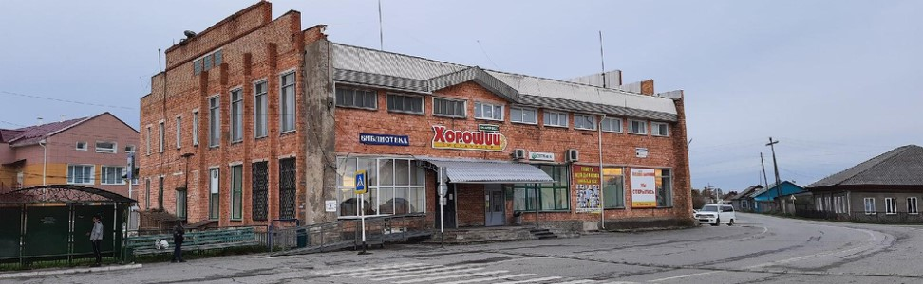
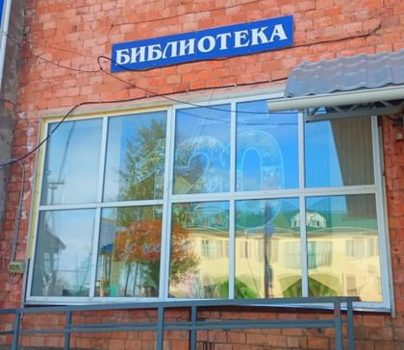
Мы ждем вас с 09. до 18. суббота – выходной воскресенье с 10. до 17.
По адресу ул. Советская 138.

